Slide 1

VERIFICAÇÃO HIDRÁULICA DA REDE DE DISTRIBUIÇÃO DE ÁGUA DO DISTRITO DE LAGOA DO MATO–ITATIRA-CE
Autores: Geisson Mesquita Silva, Francisco das Chagas Gomes da Silva Junior, João Paulo Leite Félix e Francisco de Assis Martins Ponce.

Slide 2
INTRODUÇÃO/OBJETIVOS
O saneamento básico proporciona a qualidade de vida;
Saneamento básico
Os SAAE mais antigos são deteriorados;
Softwares de simulação (HidroCad, SanCad, UFC6, CRede e o Epanet 2.0);
Verificar as pressões e perdas de carga linear para diagnosticar e propor alterações na rede de distribuição de água, através de modelagem computacional.

Slide 3
MATERIAL E MÉTODOS
Descrição da área de estudo e critérios técnicos adotados:
Em 2018, o distrito tinha 2.138 ligações totais além de 21.618 m de extensão de rede;

Slide 4
MATERIAL E MÉTODOS
Descrição da área de estudo e critérios técnicos adotados:
Critérios hidráulicos adotados CAGECE (2010):
• Pressão estática máxima: 50 m.c.a;
• Pressão dinâmica mínima: 10 m.c.a;
• Perda de carga unitária máxima: 8 m/km (tubos novos ou velhos);
• O diâmetro mínimo dos condutos secundários: 50 mm;
• Coeficiente de rugosidade para PVC: 140.
• Consumo per capita de 100 L/hab.dia para o interior.

Slide 5
MATERIAL E MÉTODOS
Estudo populacional:
Utilizaram-se os dados dos CENSOS do IBGE (Tabela 1) para estimar a evolução populacional de 2019, início de projeto, à 2039 como final de projeto, já os dados do SISAR-BBA foram usados para estimar a população distrital em 2018.
Notes:
Método geométrico, diz que esse método é aceito pela CAGECE, conferir depois a SPO da CAGECE.

Slide 6
MATERIAL E MÉTODOS
Vazões de projeto:
Notes:
Método geométrico, diz que esse método é aceito pela CAGECE, conferir depois a SPO da CAGECE.

Slide 7
MATERIAL E MÉTODOS
Vazões de projeto:
Notes:
Método geométrico, diz que esse método é aceito pela CAGECE, conferir depois a SPO da CAGECE.

Slide 8
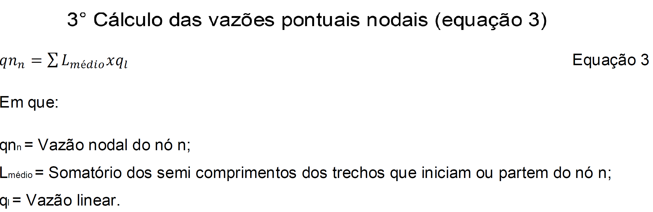
MATERIAL E MÉTODOS
Vazões de projeto:
Notes:
Método geométrico, diz que esse método é aceito pela CAGECE, conferir depois a SPO da CAGECE.

Slide 9
MATERIAL E MÉTODOS
Concepção do modelo hidráulico e cenários de simulações
Para montar o modelo utilizou-se software de platadorma CAD, Epanet Brasil 2.0, planilhas eletrônicas e o CRede.
A partir das curvas de nível, foi desenhado o arruamento do distrito de Lagoa do Mato.
Consultaram-se os operadores técnicos do SISAR-BBA do sistema, e no programa CRede foi usado para o dimensionamento hidráulico.
Notes:
Método geométrico, diz que esse método é aceito pela CAGECE, conferir depois a SPO da CAGECE.

Slide 10
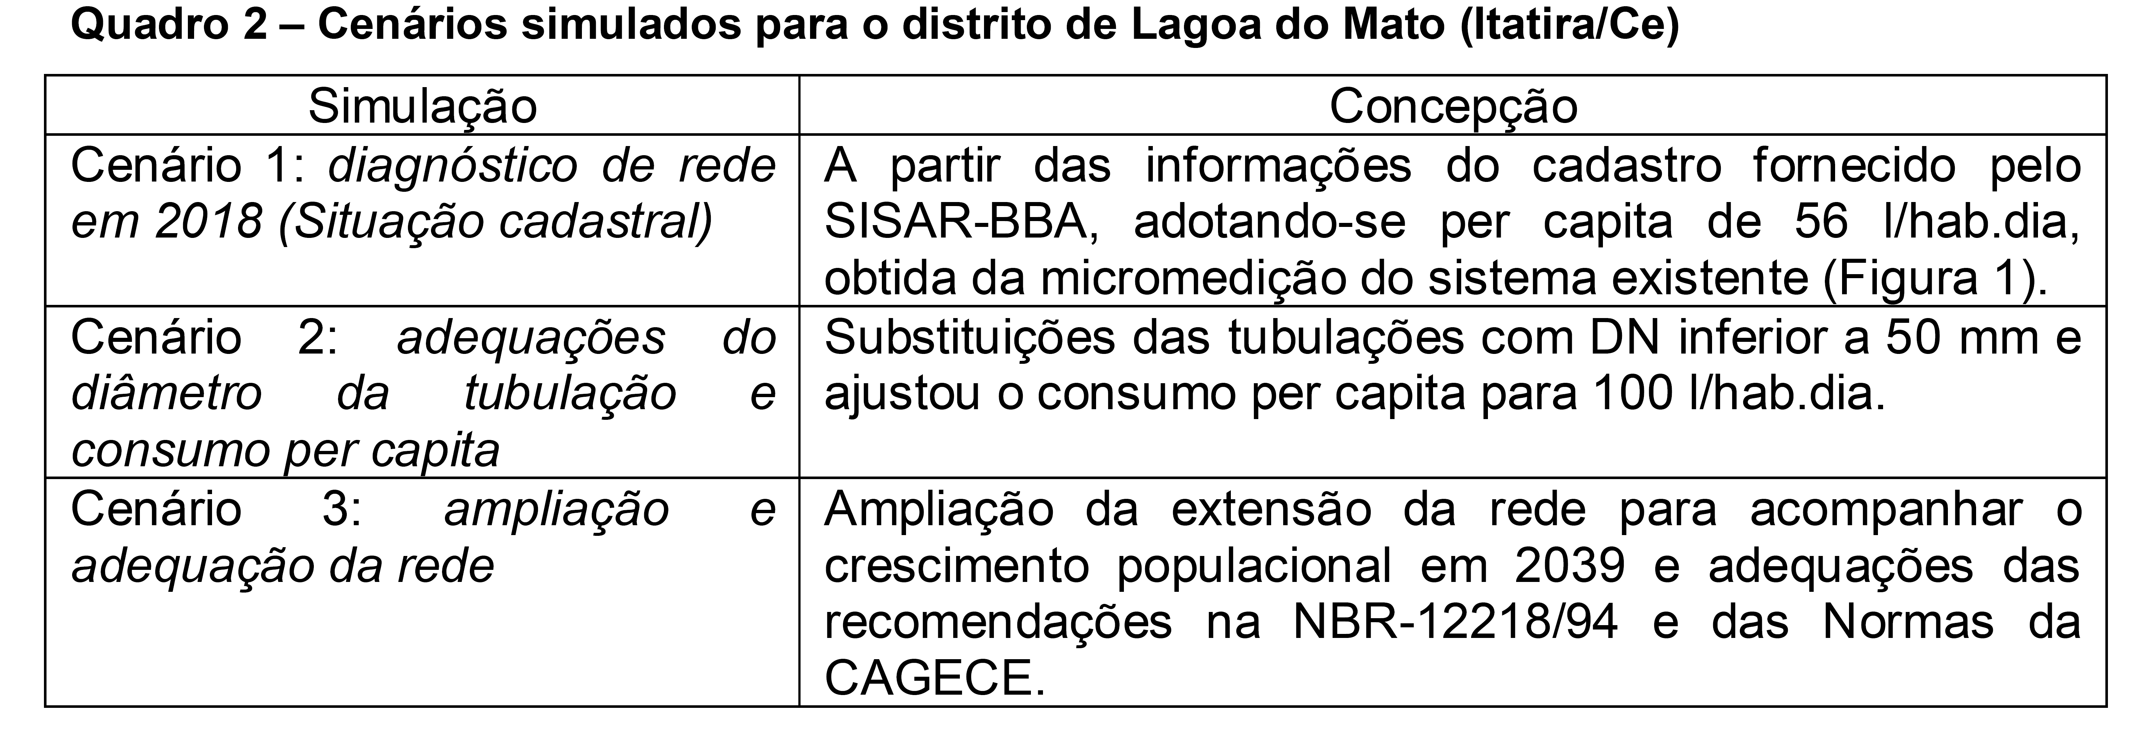
MATERIAL E MÉTODOS
Cenários simulados para o distrito de Lagoa do Mato
Após realizar a conversão dos arquivos de saída do Crede para os de entrada no EPANET, foram definidos três cenários de simulações conforme o Quadro 2.
Notes:
Método geométrico, diz que esse método é aceito pela CAGECE, conferir depois a SPO da CAGECE.

Slide 11
RESULTADOS E DISCUSSÃO
Estudo populacional e vazões
Com os dados dos CENSOS do IBGE, foi possível obter a taxa de crescimento geométrico de 5,8% a.a. essa taxa deve-se ao êxodo rural que ocorre no distrito. No entanto, adotou-se o valor de 3,5% a.a, conforme recomendado pela CAGECE.
Notes:
Método geométrico, diz que esse método é aceito pela CAGECE, conferir depois a SPO da CAGECE.

Slide 12
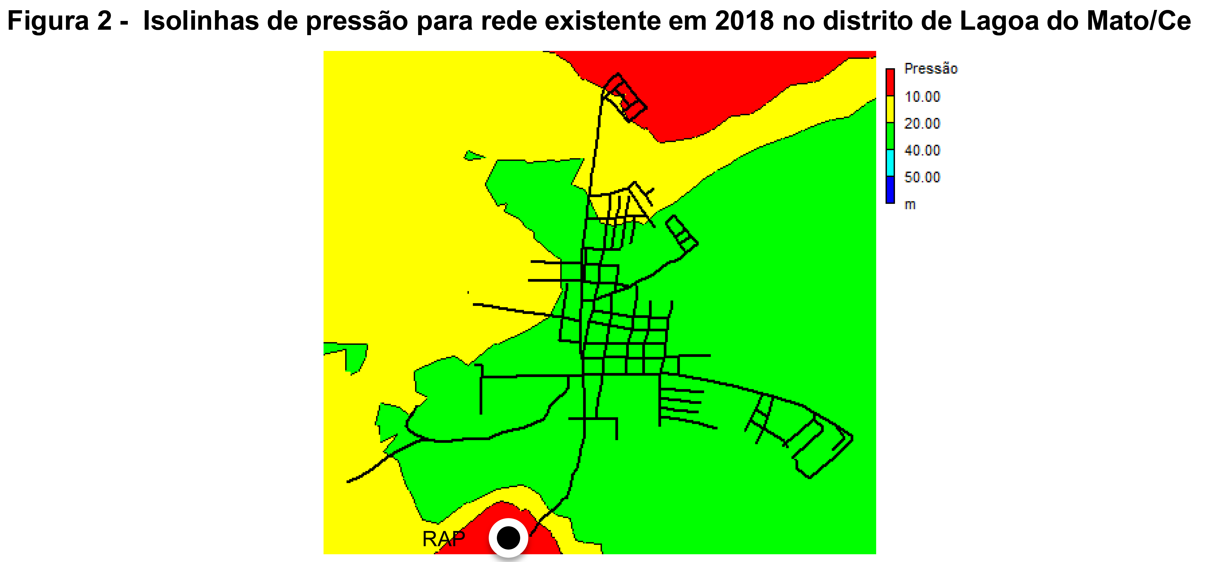
RESULTADOS E DISCUSSÃO
Cenário simulado 1
Através da Figura 2, observou-se que parte das tubulações da rede existente estão com diâmetro inferior a 50 mm.
Notes:
Método geométrico, diz que esse método é aceito pela CAGECE, conferir depois a SPO da CAGECE.

Slide 13
RESULTADOS E DISCUSSÃO
Cenário simulado 1
6,77% dos trechos apresentaram valores acima de 8 m/km;
O maior valor sendo de 81,22 m/km;
5,11% dos nós estão com pressões abaixo de 10 m.c.a;
Hipótese: regiões de cota próximas à cota do Reservatório Apoiado (RAP) e linearmente muito afastadas tendem a ter pressões baixas, pois a carga hidráulica disponível tonar-se pouca sobre essas cotas.
Notes:
Método geométrico, diz que esse método é aceito pela CAGECE, conferir depois a SPO da CAGECE.

Slide 14
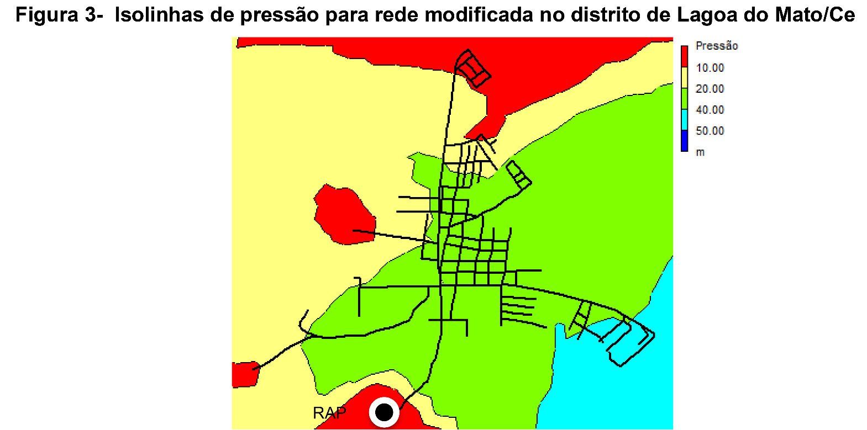
RESULTADOS E DISCUSSÃO
Cenário simulado 2
Após feitas as substituições as perdas de carga linear com valores acima de 8 m/km representaram apenas 1,23% dos trechos. Na Figura 3 têm-se as isolinhas.
Notes:
Método geométrico, diz que esse método é aceito pela CAGECE, conferir depois a SPO da CAGECE.

Slide 15
RESULTADOS E DISCUSSÃO
Cenário simulado 2
Substituição da tubulação de DN 25 mm por 50 mm;
A rede ainda apresentou trechos com elevadas perdas de carga linear;
Houve aumento de nós com pressões abaixo de 10 m.c.a (9,54%);
Hipótese: esse aumento pode ser consequência da correção do consumo per capita da população do distrito de Lagoa do Mato, que no Cenário 1 era de 56 L/hab.dia e no Cenário 2 passou para 100 L/hab.dia, como o recomendo pela norma SPO-012 da CAGECE para comunidades do interior.
Notes:
Método geométrico, diz que esse método é aceito pela CAGECE, conferir depois a SPO da CAGECE.

Slide 16
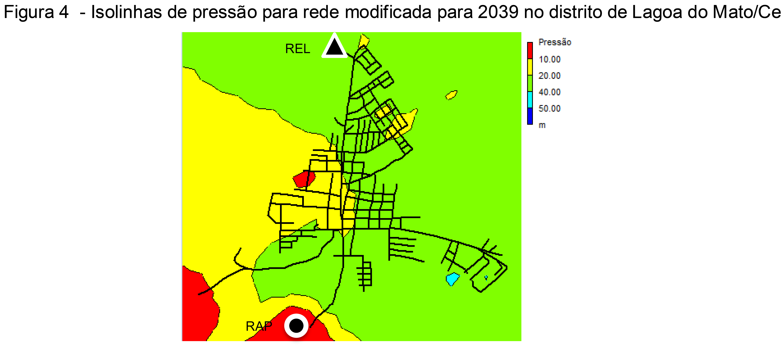
RESULTADOS E DISCUSSÃO
Cenário simulado 3
Aumentou-se a extensão de rede, substituição de outros diâmetros e implantação de um Reservatório Elevado (REL), indicado na Figura 4.
Notes:
Método geométrico, diz que esse método é aceito pela CAGECE, conferir depois a SPO da CAGECE.

Slide 17
RESULTADOS E DISCUSSÃO
Cenário simulado 3
Houve alteração de diâmetros em toda a rede e as ampliações se restringiram a tubulações com DN de 50 e 100 mm;
As substituições foram decorrentes da busca pela redução das perdas de carga linear apresentadas nos cenários 1 e 2;
Foi implementado um REL na cota mais elevada da região que apresentou as menores pressões;
Ainda persistiram regiões com pressões abaixo de 10 m.c.a (menor 6,64 m.c.a);
Segundo Heller e Pádua (2010), valores de pressões superiores ou inferiores a norma são aceitáveis;
nenhum trecho apresentou valores acima de 8 m/km.
Notes:
Método geométrico, diz que esse método é aceito pela CAGECE, conferir depois a SPO da CAGECE.

Slide 18
CONCLUSÕES
A rede de distribuição de água de Lagoa do Mato necessita de adequações quanto aos seus diâmetros;
5,11% dos nós da rede estavam com pressões menores que 10 m.c.a devido à proximidade das cotas destes pontos com as do RAP;
6,11% dos trechos encontram-se com perdas de carga acima de 8 m/Km;
Para 2039, ano de fim de plano, a rede de distribuição deve implementar um REL para reduzir pontos com pressão inferior a 10 m.c.a e manter as perdas de carga abaixo de 8 m/Km.
Notes:
Método geométrico, diz que esse método é aceito pela CAGECE, conferir depois a SPO da CAGECE.

Slide 19
REFERÊNCIAS
CEARÁ (2017). Instituto de Pesquisa e Estratégia Econômica do Ceará – IPECE. Perfil Municipal de Itatira. Fortaleza.
CEARÁ (2010). Normas Técnicas para Projetos de Sistemas de Abastecimento de Água e Esgotamento Sanitário CAGECE 2. Ed. Fortaleza: CAGECE.
HELLER, L; PÁDUA, V. L. (2010). Abastecimento de Água para Consumo Humano. 2.ed.rev. e atual. 1 v.: il – (Ingenium). Belo Horizonte: Editora UFMG.
IBGE (2010), Fundação Instituto Brasileiro de Geografia e Estatística. Dados referentes ao município de Itatira. Censo Demográfico . Disponível em: <http://cidades.ibge.gov.br/v4/brasil/ce/itatira/panorama>. Acesso em: 01/02/2018.
Notes:
Método geométrico, diz que esse método é aceito pela CAGECE, conferir depois a SPO da CAGECE.

Slide 20
OBRIGADO!
Geisson Mesquita - Engenheiro Ambiental e Sanitarista
geisson.mesquita@gmail.com
Notes:
Método geométrico, diz que esse método é aceito pela CAGECE, conferir depois a SPO da CAGECE.

